Slide 1


Das Sakrament der Versöhnung
Eine neue Kultur im Umgang mit Schuld
Uta-Maria Köninger, dipl. theol., Zürich2012

Slide 2
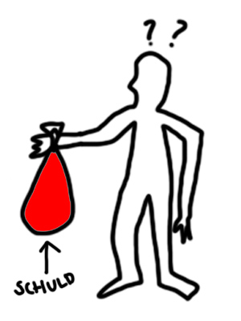
Umgang mit Schuld
Schuld, Sünde, Busse, Beichte…kein Thema?
Heute: Kultur der Fehlervermeidung
Sakrament der Versöhnung als befreiendes und heilsames «Fehlermanagement»
Nicht nur der «Output» (Erfüllung der Gebote) ist wichtig, sondern auch das Innere, das Gewissen
Biblisch-christliche Perspektive: Nicht nur Bezug zu sich selbst, sondern auch Bezug zum Nächsten

Slide 3

Was das Büchlein will
Gedacht für katechetisch Tätige, Mütter und Väter, am Thema Interessierte
Häufige Fragen aus der katechetischen Praxis werden beantwortet
Mit dem Schatz der Kirche, der als «basics» vorstellt wird
Intention: Lust machen auf eine neue Kultur im Umgang mit Schuld

Slide 4
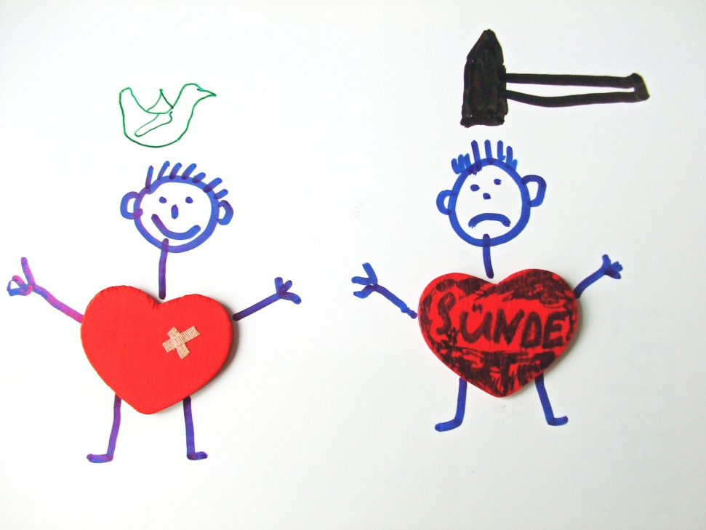
Fragen aus der Praxis
Mit dem Wort Schuld kann ich etwas an-fangen. Aber Sünde? Was ist das überhaupt?
Können Kinder überhaupt sündigen?
Wenn ich ein Problem habe, spreche ich mit Freunden oder einem Therapeuten. Wieso soll ich zur Beichte?
Gibt es ein bestimmtes Alter, wann Kinder zur Beichte gehen sollen?

Slide 5

Fragen aus der Praxis
Ich selber kann mit Beichte und Busse nicht viel anfangen, doch mein Kind soll das kennen lernen. Ob es das dann weiter praktizieren will, kann es selbst entscheiden.
Wieso braucht es die Lossprechung durch einen Priester? Reicht es nicht, wenn ich mit jemanden, dem ich vertraue, darüber spreche?
Müssen Christen zur Beichte gehen?

Slide 6
Mögliche Arbeitsweisen
Variante 1
Variante 2
Einzelne Fragen aus dem Versöhnungsbüchlein in Kleingruppen diskutieren
Antwort im Versöhnungsbüchlein lesen
Sich darüber austauschen
Ergebnis der Kleingruppe auf Plakat fixieren
Im Plenum vorstellen
Versöhnungsbüchlein vor Elternabend mitgeben
Eltern suchen Fragen aus
Dann weiter wie bei Variante 1

Slide 7
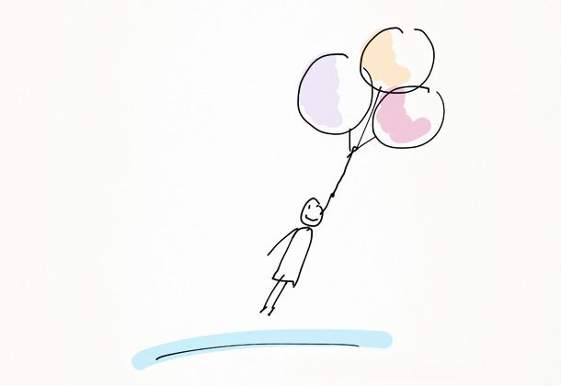
Das Thema vertiefen
Empfehlenswerte Literatur lesen
Video anschauen: «Katholisch für Anfänger» Download Homepage FaRP
Erlebnis Beichte und Versöhnungsweg für Erwachsene und Kinder
Besuch von konkreten Projekten der Versöhnung in der CH
Entwicklung eines Versöhnungsprojektes in der Pfarrei

